Slide 2
«...Жили они долго и счастливо..»
Notes:
В каждом из нас живет мечта о ВЕЧНЫХ, СЧАСТЛИВЫХ отношениях. Это – отголоски утраченного рая

Slide 3
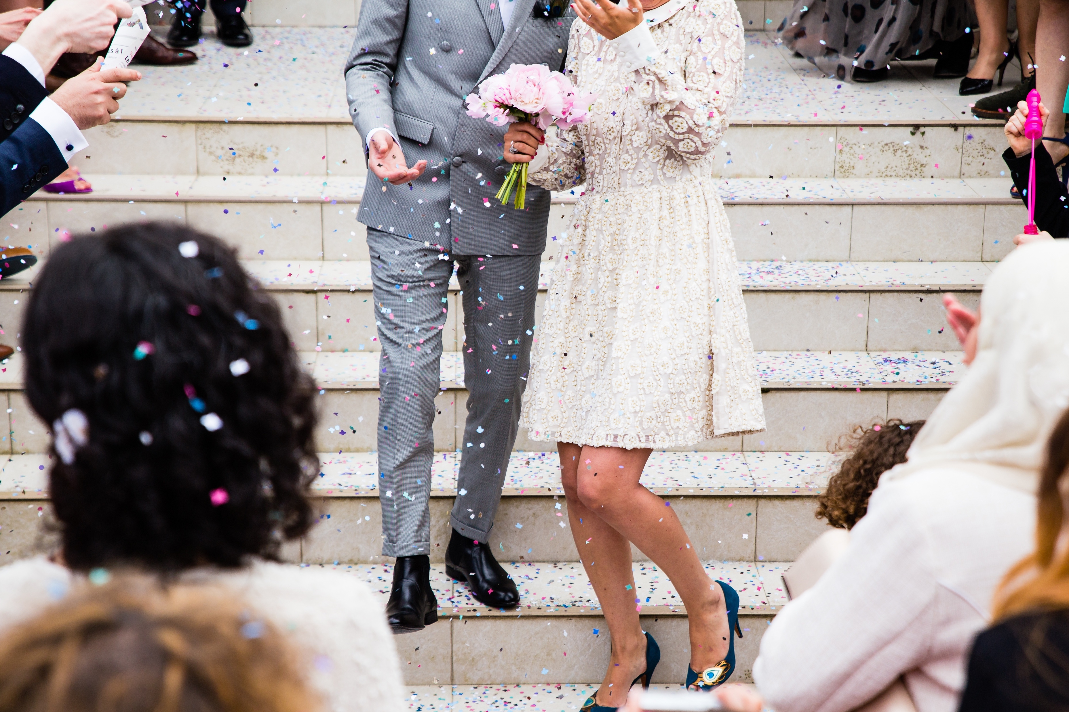
Как все было вначале?
Брак –
великая
тайна
Notes:
Мы приходим к брачному алтарю двое, а оставляем его уже будучи единым целым! Брак – не только юридическое человеческое действие, но также Божественный акт! Поскольку эта связь человеческая и Божественная, ее аннулирование или разрыв должно быть разрешено как людьми, так и Богом. Но Бог смотрит на это отрицательно, так как по Его замыслу брак является символом и иллюстрацией вечных отношений Бога с человеком

Slide 4
Бытие
2:18
«Не хорошо быть человеку одному»

Slide 5
«Потому оставит человек отца своего и мать свою, и прилепится к жене своей; и будут одна плоть»
Бытие 2:24

Slide 6
«Итак, что Бог сочетал, того человек да не разлучает»
Евангелие от Марка
9:10

Slide 7
Два подхода к браку:
Эксперимент
«Я попытаюсь и надеюсь, что получится. Если не получится, я разведусь и начну снова» В таком случае, конечно, ничего не получится!
Обязательство
«Я принимаю обязательство на всю жизнь, и я всегда буду искать способ, чтобы сохранить брак»
Notes:
Свежую статистику на момент проведения программы можно взять с сайта https://www.worldometers.info/ru/

Slide 8
В России заканчиваются разводами
74% браков, заключенных впервые,
75% повторных браков
Notes:
Если бы к семейной жизни готовились также тщательно, как к свадьбе, то было бы намного больше счастливых супружеских пар

Slide 9
Потеря базовых семейных ценностей
Преобладание материального над духовным
Личностные проблемы вступающих в брак
Нереальные ожидания от брака
Экономическая нестабильность
Причины кризиса современной семьи
Notes:
1.Базовые семейные ценности: брак между мужчиной и женщиной, безусловная любовь и верность, открытость и честность, общение, забота, воспитание детей. Потеря эталона, вечного идеала приводит к тому, что у каждого своя «правда», которая она имеет право на существование. Все относительно!
2. В семье смещены акценты, материальные интересы доминируют. В результате духовная сфера каждого члена семьи и общение страдают.
3. Часто, создавая семью, молодые думают, что брак решит их личностные проблемы (низкая самооценка, отсутствие мотивации, проблемы с родителями и т.д.) В браке эти проблемы могут еще больше усугубиться и стать причиной распада семьи
4. Ожидания, сформированные под влиянием киноиндустрии или собственных представлений каким должен быть муж или жена, сталкиваясь с реальностью, приводят к разочарованию
5. Экономическая нестабильность – не самая главная причина кризиса совренной семьи, хотя тоже в какой-то мере оказывает свое негативное влияние

Slide 10
Последствия
Деформация традиционной модели семьи
Проблемы в общении
Различные зависимости
Безответственность
Отказ от детей/аборты
Проблемы с престарелыми родителями
Чувство вины, страх
Распад семьи и т.д.
Notes:
Неполные семьи, однополые браки …
Непонимание между супругами, родителями и детьми
Алкоголь, наркотики, табак, игромания, интернет зависимость, пищевая зависимость
Неспособность брать ответственность на себя. Сталкиваясь с трудностями супругам легче расстаться, несмотря на последствия, чем трудиться над отношениями
Безответственный подход к созданию семьи и интимным отношениям приводит к незапланированному появлению детей. «Легкий» способ отказаться от ребенка или прервать беременность
Не способность и не желание взрослых детей брать на себя ответственность за немощных родителей приводит к тому, что они остаются без попечения и заботы
Чувство вины и страх – постоянные неосознаваемые спутники человека, находящегося в личностном или семейном кризисе
Развод воспринимается как единственный выход из «тупиковой ситуации». Говорят: «Лучше развестись, чем мучить друг друга». На самом деле: «Проще развестись, чем работать над собой и вкладывать в отношения»

Slide 11
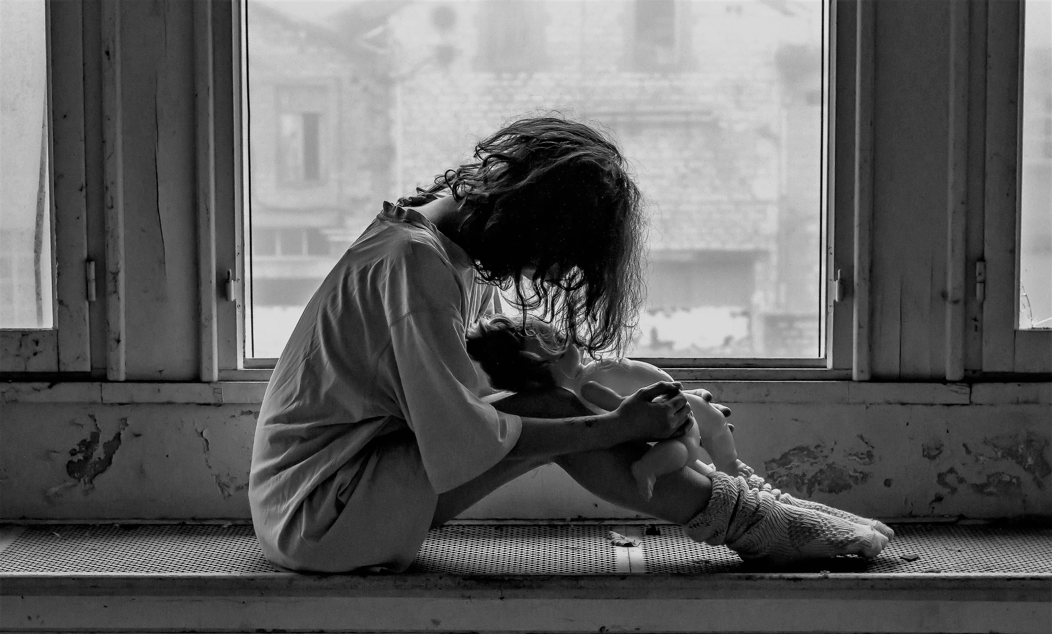
Эмоциональная травма
Все перечисленные проблемы являются результатом старых и причиной новых душевных ран.
Распад семьи (развод) по шкале стресса Холмса и Рэя стоит на втором месте и оценен 73 балами из 100
Notes:
По другим данным развод наносит более глубокую травму, чем смерть близкого человека, потому что к чувству потери добавляется ощущение, что тебя предали, возникает горечь, обида, жажда справедливости, мести. Все это забирает больше жизненной энергии, чем смерть близкого человека, которая воспринимается как неизбежнать.

Slide 12
В результате глубоких эмоционалных потрясений наше самоуважение часто оказывается подорванным. Мы чувствуем себя неполноценными и стараемся компенсировать этот недостаток не всегда разумными средствами. Вместо исцеления ищем "обезбаливающие» (деструктивные модели поведения) средства

Slide 13
Деструктивные модели поведения:
Нападение
Защита
Отрицание
Перфекционизм
Стремление любой ценой заслужить любовь и признание окружающих
Апатия
Различного рода зависимости
Notes:
Деструктивные модели поведения не путать со стадиями горевания, которые проходит человек столкнувшись с серьезной потерей (об этом будет речь дальше) Правильно не проработанные проблемы ведут к деструктивным моделям поведения
Нападение - гнев, агрессия, месть, проявление жестокости и насилия в разных формах. Так человек защищается от глубоких эмоциональных ран
Защита - замкнутость, лживость, синдром «жертвы» (жалость к себе, весь «мир» мне должен)
Отрицание – ложь самому себе что у меня все хорошо, ничего страшного не произошло. Стадия отрицания всегда присутствует, когда происходит что-то ужасное, травмирующее психику. Но при здоровом процессе, постепенно приходит осознание происшедшего и принятие реальности и той потери, с которой придется жить дальше. Но если это становится моделью поведения «У меня все хорошо», тогда нет возможности проработать эту проблему и получить эмоциональное исцеление
Перфекционизм – неспособность принять себя и окружающих, как несовершенных личностей, а также несовершенный мир, в котором мы живем. Постоянное, изнуряющее (порой неосознанно) стремление к совершенству
Угодливость, заискивание, самопожертвование с целью любой ценой заслужить любовь и признание окружающих
Апатия – лень, фатализм, «все равно все сгорит»
Зависимости – химическая, пищевая, трудоголизм, шопоголизм, интернет зависимость, сексуальная, порнография и т.д.

Slide 14
Исцеление эмоциональных травм
(в том числе после развода)
Любая потеря, особенно близкого человека, требует осознания, принятия и адаптации. Нужно уметь правильно проходить этот процесс и помочь человеку, переживающему это событие. Правильно «прогоревать» случившееся.
Notes:
Все люди по разному реагируют и переживают жизненные потрясения. Чтобы избежать негативных последствий, минимизировать их и превратить в жизненный опыт, нужно помочь человеку правильно пройти этот жизненный этап. Иначе это отразиться на психологическом, эмоциональном и физическом состоянии человека

Slide 15
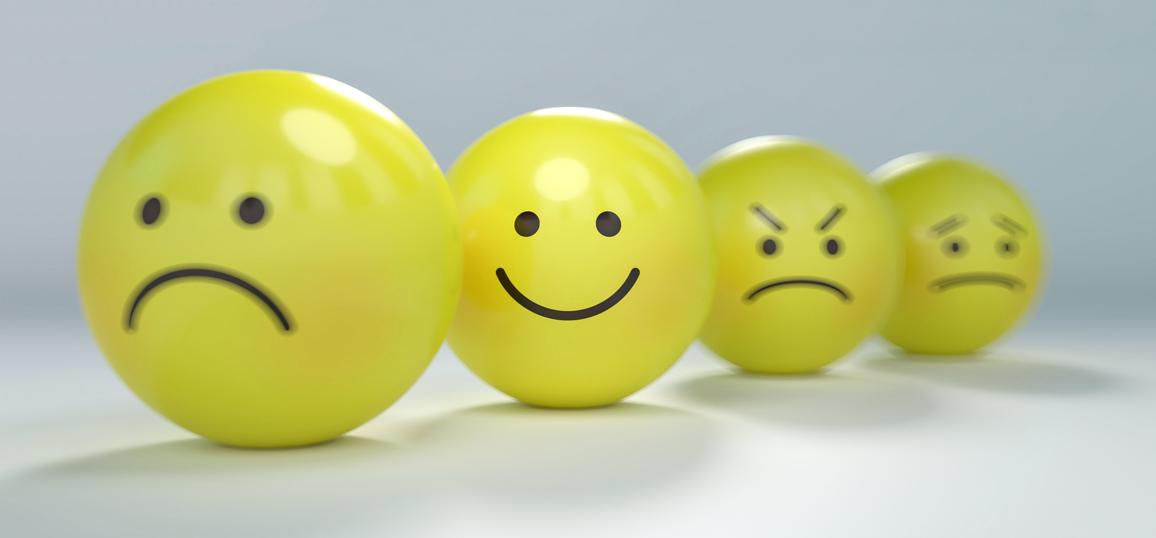
Стадии «горевания»

Slide 16
1. Отрицание
(не как модель поведения, а самоанастезия)
Оцепенение (подавление восприятия)
Сверхактивация (создание помех, суетливость)
Чувство нереальности и оцепенения
Пустота, «как будто что-то вырвали изнутри»
Признаки завершения стадии: признание случившегося, как реального факта жизни

Slide 17
2. Агрессия
(от формального признания к внутреннему принятию)
Гнев на источник случившегося, на себя, на тех, кто способствовал случившемуся или не предотвратил его
Тоскование
Страх и тревога
Признак завершения стадии: резкое снижение активности
Notes:
На этой стадии нормально испытывать сильные эмоции. Человек должен выразить их через плач, крик, негодование, возмущение. В противном случае, загоняя эти эмоции в себя, мы закладываем «бомбу» замедленного действия, которая может рвануть в самый неожиданный момент. Это может отразиться на физическом состоянии (инфоркт, инсульт, диабет, гастрит и т.д), эмоциональном (неспособность контролировать эмоции, чувствовать или выражать их) или психическом (депрессия, психозы, психические расстройства)

Slide 18
3. Стадия переговоров
(торгов)
Человек всю свою энергию направляет на то, чтобы предотвратить худшее в жизни (развод)
Дает зарок и обещания
Предпринимает попытки загладить вину
Notes:
Когда все попытки остаются без успеха, наступает отчаяние и человек переходит в другую стадию – депрессию, физическое и эмоциональное истощение

Slide 19
4. Депрессия
изоляция,
снижение физической активности
заниженная самооценка,
потеря смысла жизни
Критерий завершения: постепенное возвращение к активности
Notes:
«Я больше не знаю, кто я есть», «Все бессмыслено, все является потерей времени»

Slide 20
5. Исцеление
Честное признание ущерба, причиненного личности в результате эмоциональной травмы
Осознание и оценка опыта, приобретенного в результате происшедшего события
Адаптация к новым условиям жизни и планирование будущего с учетом произошедших изменений
Признаки завершения стадии: воспоминания о пережитом без возбуждения
Notes:
Когда все попытки остаются без успеха, наступает отчаяние и человек переходит в другую стадию – депрессию, физическое и эмоциональное истощение

Slide 21
Исцеление:
Принять ответственность на себя за свою реакцию и отношение к случившемуся
пример из Евангелия:
Notes:
Христос - расслабленому: "Хочешь ли быть здоров"? Он не спросил: "Хочешь ли ты пожаловаться на то, как несправедливо обошлась с тобой жизнь?"
Действительно ли мы хотим избавиться от своих душевных ран?
Готовы ли мы отвечать за свое отношение к причиненной боли?
Часто человеку легче все время оставаться в состоянии «жертвы», жалеть себя и ожидать жалости и поддержки от других, чем взять ответственность на себя за свое состояние и отношение к случившемуся

Slide 22
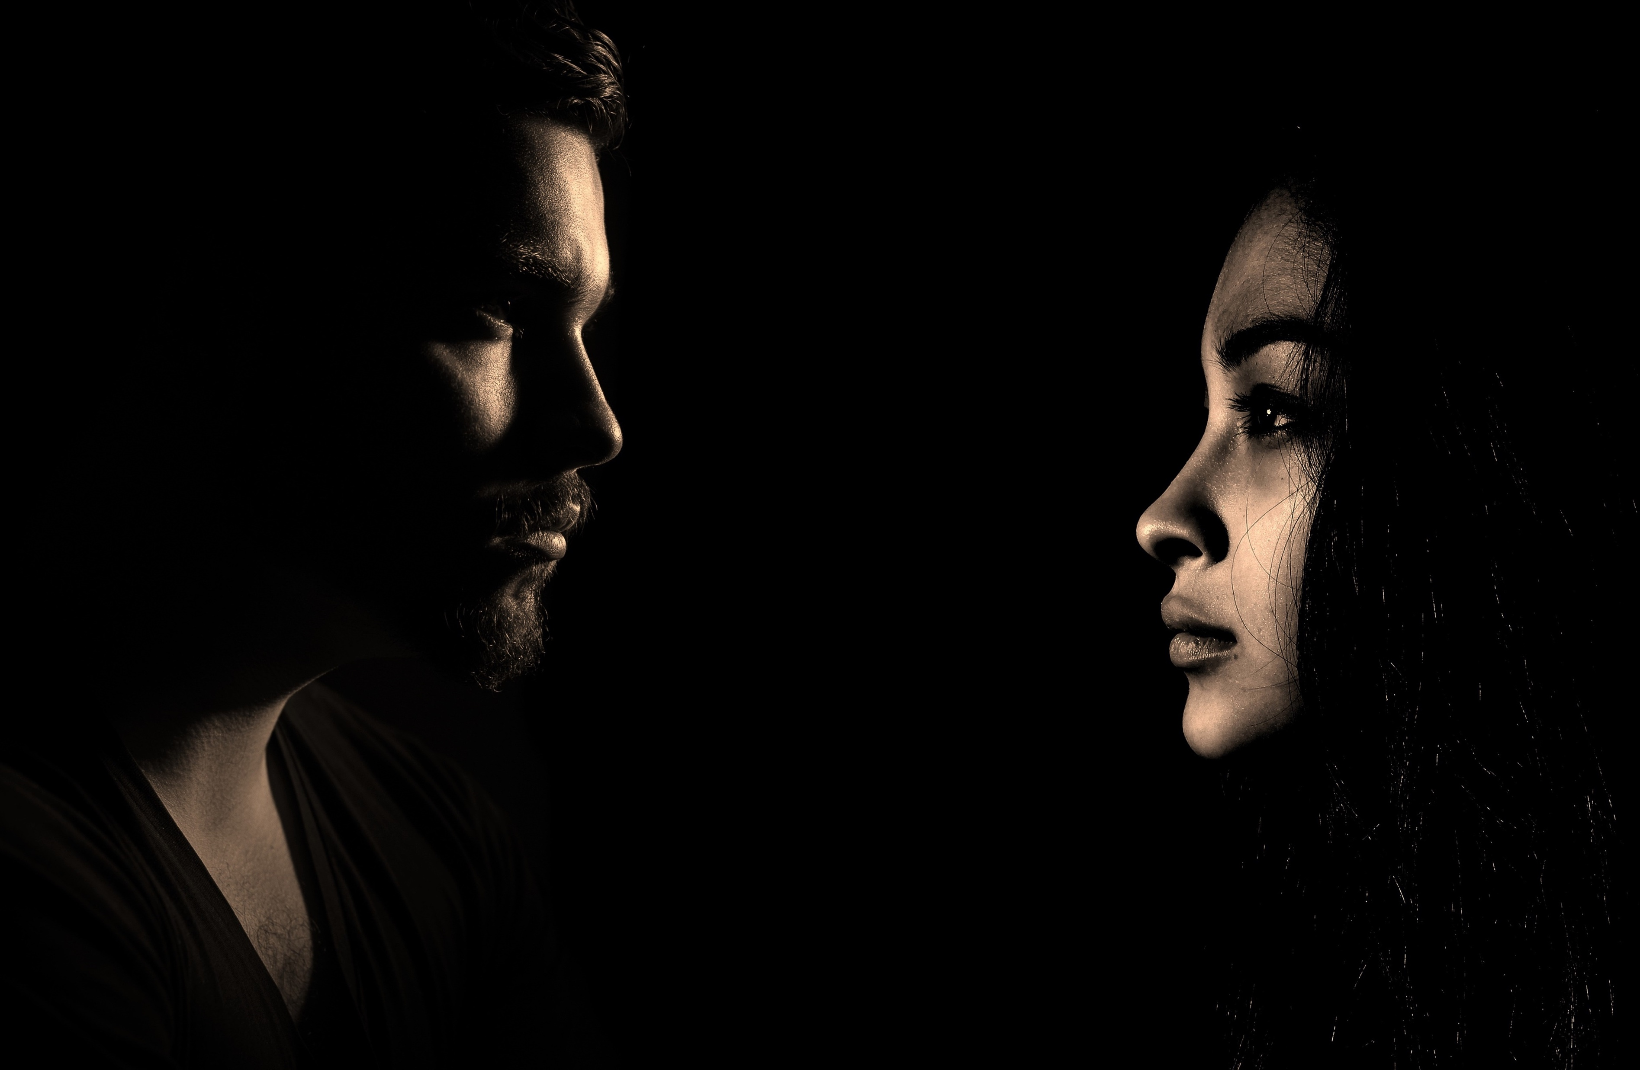
Обязательное условие исцеления переживших развод (предательство)
Силой благодати Божьей научиться прощать того, кто причинил нам боль
Notes:
(иллюстрация: пример о прощении из 6 главы книги Е.Зайцева «Как мне жить дальше, если … » )
Иногда люди, пережившие развод, испытывая острое чувство одиночества, стремятся снова создать семью. Не стоит спешить с повторным браком. Нужно время (до двух лет и более) для того, чтобы пройти путь принятия, осознания и исцеления

Slide 23
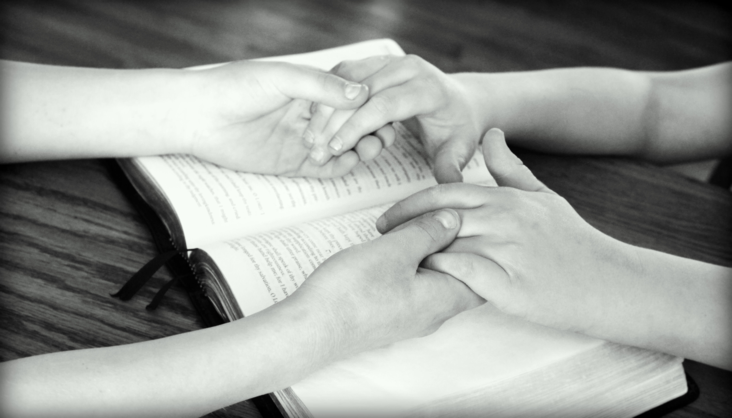
Средства исцеления
Изменение мышления через Слово Божье, Божьи обетования:
Notes:
Через Слово Божье человек обретает уверенность в том, что Бог на его стороне («если Бог за нас, кто против нас») и любит несмотря ни на что («любовью вечной Я возлюбил тебя»). Даже допуская пережить боль страдания, Бог не оставляет нас, а может все обратить во благо.

Slide 24
Послание к Римлянам
12:2
«Не сообразуйтесь с веком сим, но преобразуйтесь обновлением ума вашего»

Slide 25
«Придите ко Мне все труждающиеся и обремененные и Я успокою вас».
Евангелие от Матфея
11:28

Slide 26
Средства исцеления
Изменение мышления через молитву:
Прекратить бесконечный внутренний диалог с самим собой и нашим обидчиком
Честно рассказывать Богу о всех своих проблемах, чувствах и страхах
Notes:
"Бог охотно выслшивает искреннюю молитву самого смиренного из Своих детей, но мы так часто медлим открыть Ему свои нужды" (ПХ, 94)

Slide 27
Средства исцеления
Изменение мышления через общение с другими людьми
друзья, специалисты, церковная семья
Не стараться быть «сильным»
Еф.4,16
Notes:
Очень важно не замыкаться в себе, научиться принимать помощь и советы опытных людей. Случившаяся проблема может нанести удар нашей гордыне и самодостаточности. Даже верующие люди считают, что не за чем обращаться за помощью к людям и «плоть делать своей опорой». Здесь нужно понимать разницу: мы не ищем ИСТОЧНИК силы и опору в людях, а позволяем Богу служить нам через посредников из плоти и крови. Так мы приходим к пониманию, что мы все в той или иной сфере зависимы друг от друга, взаимосвязаны. Эта истина представлена в Писании образом Тела Христова. «От Него всё Тело зависит. Растет оно при соразмерном действии каждой из его частей, тесно соединяемых и скрепляемых между собой посредством всех поддерживающих связей, оно растет и созидается в любви» (Еф.4,16)

Slide 28
Функции «группы поддержки»
Создать атмосферу доброжелательности и терпения,
Проявлять милосердие и сострадательность,
избегать жалости и осуждения
Сохранять объективность

Slide 29
Продолжайте свой духовный рост
Если вы вдруг осознаете, что снова сползли в наезженную колею душевных страданий, ОСТАНОВИТЕСЬ.
УТВЕРДИТЕСЬ в надежде, что Господь обновит ваше сознание.
Notes:
Перемена мышления – это процесс, а не одномоментное действие. Чтобы сформировалась новая модель поведения нужно время, усилия, настойчивость и вера в Божью силу и благодать

Slide 30
Продолжайте свой духовный рост
СОСРЕДОТОЧЬТЕСЬ на новой бесспорной истине:
Вы избраны как дитя Небесного Отца и имеете доступ к неограниченному ресурсу благодати Божьей
Вы приняты во Христе, Который есть наш Целитель

Slide 31
Профилактика семейных кризисов:
Развивать отношения, основанные на любви
Постоянно выражать свою любовь «словом и делом»
Быть открытым для общения
Ставить желания моего супруга выше моих собственных

Slide 32
Пример Христа:
«… имейте одни мысли, имейте ту же любовь, будьте единодушны и единомысленны;
ничего не делайте по любопрению или по тщеславию, но по смиренномудрию почитайте один другого высшим себя.
Не о себе только каждый заботься, но каждый и о других.
Ибо в вас должны быть те же чувствования, какие и во Христе Иисусе:
Notes:
Путь к семейному счастью лежит через служение друг другу по примеру Христа. Он получил славу после того, как прошел Свою Голгофу. У каждого из нас своя Голгофа, где мы может расстаться со своим эгоизмом и обрести новое сердце, способное ЛЮБИТЬ!

Slide 33
Он, будучи образом Божиим, не почитал хищением быть равным Богу;
но уничижил Себя Самого, приняв образ раба, сделавшись подобным человекам и по виду став как человек;
смирил Себя, быв послушным даже до смерти, и смерти крестной.
Посему и Бог превознёс Его и дал Ему имя выше всякого имени
Послание к Филипийцам 2:2-9

